Slide 1
Rat na istoku i zapadu
Nastavna tema: Politika popuštanja i početak rata, Širenje ratnih sukoba, Godine preokreta, Kvislinški režimi, Pokreti otpora, Kraj rata

Slide 2
Ponovimo!
Što je politika popuštanja i zašto se provodila?
Na koje je načine Hitler kršio Versajski ugovor?
Zašto je htio Danzig i koridor kroz Poljsku?
Zašto su Njemačka i SSSR potpisali sporazum i nenapadanju?
S kojim državama je Poljska ušla u vojni savez?

Slide 3
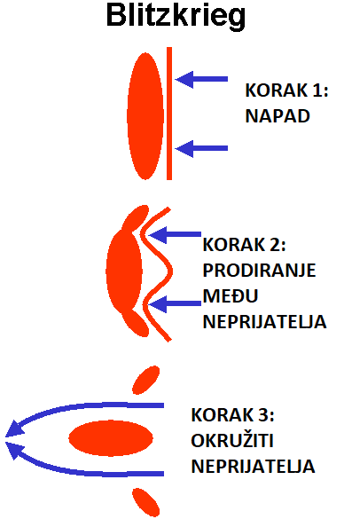
Rat na istoku
Njemačka je napala Poljsku 1. rujna 1939. godine te ju porazila u samo nekoliko tjedana
Njemački Blitzkrieg – munjeviti rat pokazao se vrlo učinkovitim

Slide 4
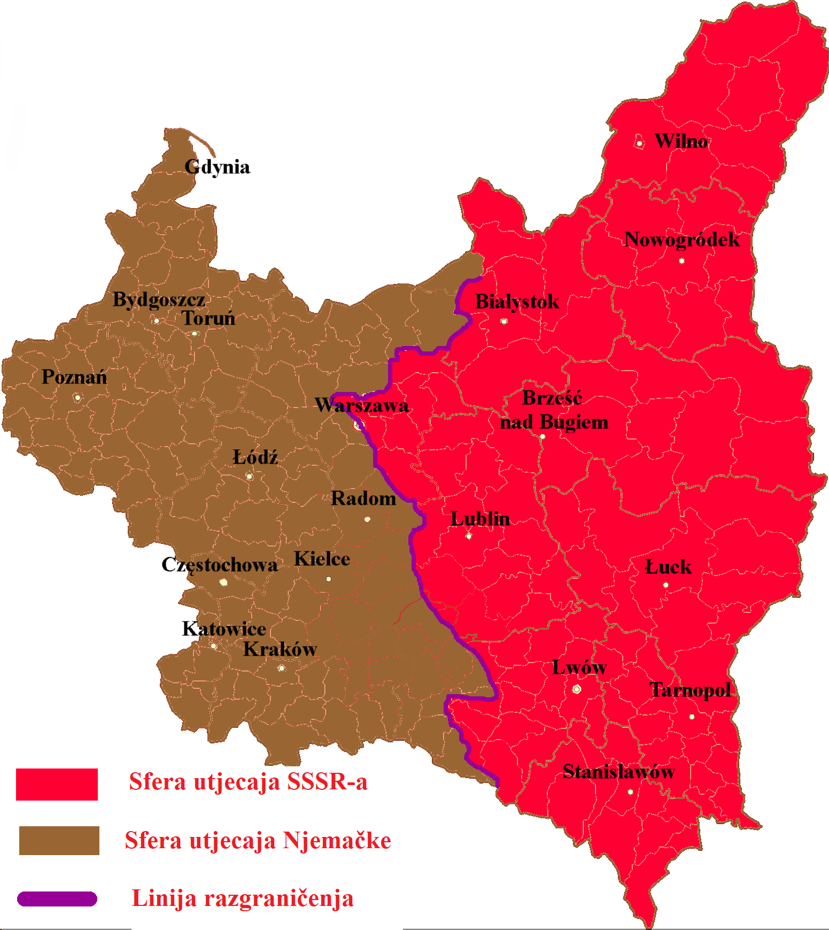
U skladu s tajnim dogovorom Hitlera i Staljina, SSSR je 17. rujna napao Poljsku s istoka
Zapadni dio Poljske pripojila je Njemačka, a istočni SSSR
Podjela poljskog teritorija nakon njemačkog i sovjetskog osvajanja

Slide 5
Nakon pripajanja Poljske, SSSR je napao Finsku
Zimski rat – nakon tromjesečnog otpora Finska je prihvatila Staljinove zahtjeve; dio Finskog teritorija pripojen je SSSR-u
SSSR je pripojio i Estoniju, Letoniju, Litvu i dijelove Rumunjske

Slide 6


1. rujna 1939.
ljeto 1940.
Napad Njemačke na Poljsku
Operacija Morski lav
Pročitaj tekst Rat na zapadu
(U/str. 83 – 85), a potom na lentu vremena ispiši važne događaje u tijeku njemačkih osvajanja u Europi od rujna 1939. do ljeta 1940. godine.

Slide 7
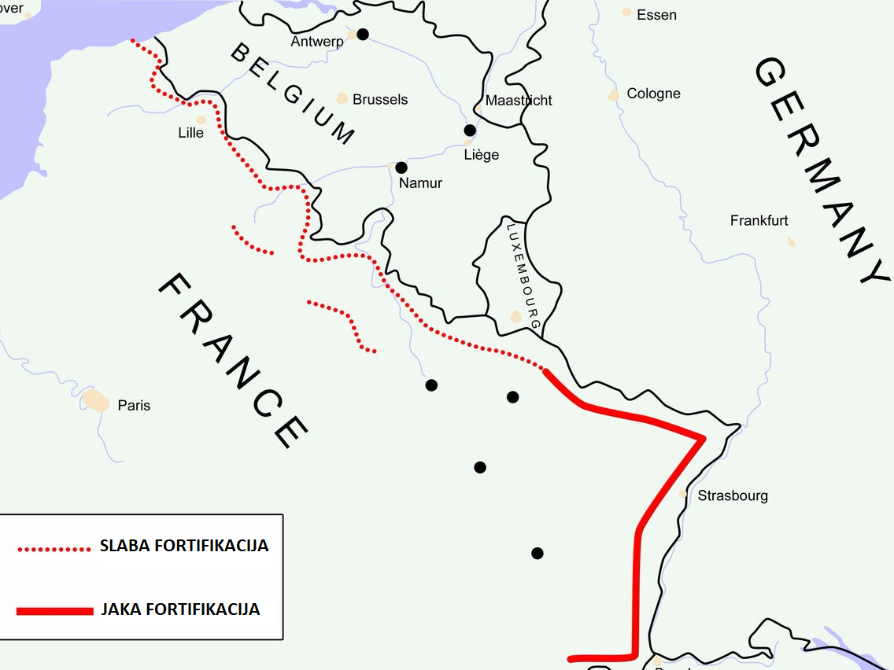
Rat na zapadu
Maginotova linija – obrambeni sustav duž njemačke granice od Švicarske do Belgije
Trajao je tzv. lažni rat – sitzkrieg

Slide 8
9. travnja 1940. Njemačka je napala Dansku i Norvešku
Danska je bez otpora osvojena isti dan, dok je Norveška pružala dvomjesečni otpor
U poraženoj Norveškoj, Nijemci su na vlast postavili norveškog fašista Vidkuna Quislinga

Slide 9
Mjesec dana nakon napada na Norvešku, Njemačka je napala zemlje Beneluxa i Francusku
Francuska obrana bila je najslabija u području Ardena
Svibanj 1940. godine – kapitulacija Nizozemske, Luksemburga i Belgije

Slide 10

Razmisli koji su razlozi osnivanja marionetskih vlada.​
10. lipnja 1940. godine – Mussolini je objavio rat Francuskoj i Velikoj Britaniji
Francuski otpor je slomljen te je 22. lipnja 1940. godine potpisano primirje
Stvorena je marionetska država – višijevska Francuska; na čelu je bio maršal Philippe Pétain

Slide 11
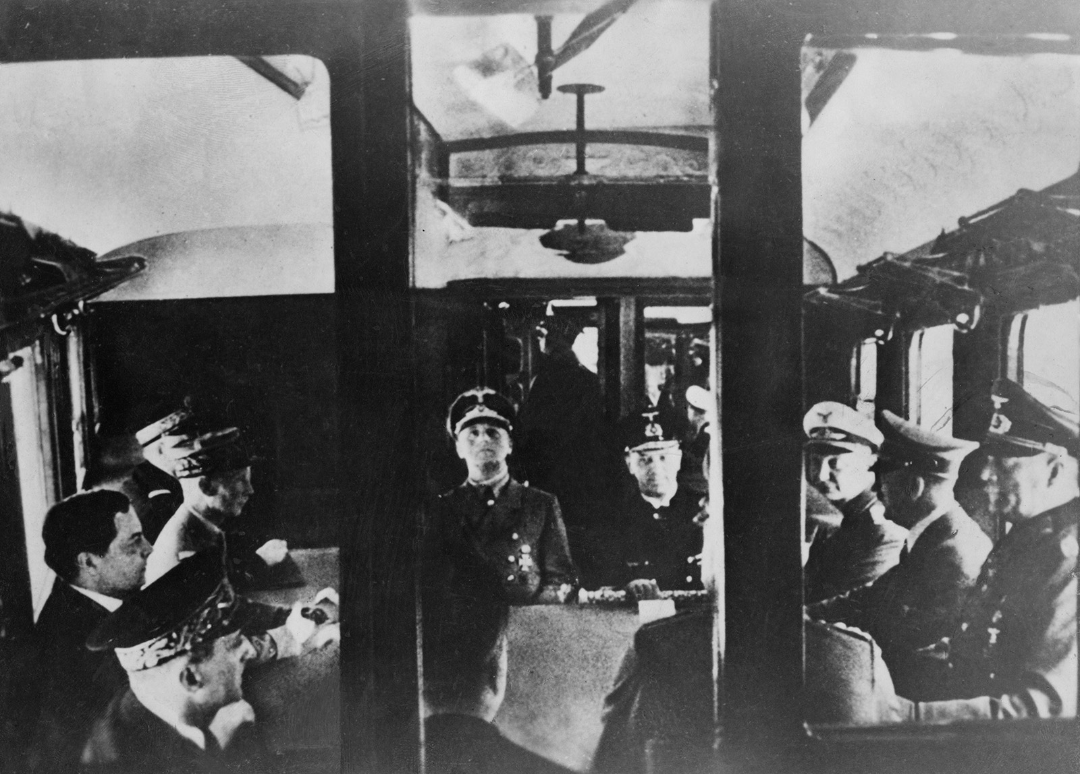

Potpisivanje francusko-njemačkog primirja. Hitler je ustrajao na
tome da francuska vlada
primirje potpiše na istome
mjestu, u Compiegneu
sjeverno od Pariza, u kojemu je Njemačka potpisala primirje
na kraju Prvoga svjetskog rata. Sve se dogodilo u istome
željezničkom vagonu koji
su Francuzi nakon Prvoga
svjetskog rata pretvorili
u muzejski izložak.

Slide 12
Hitler je naredio slamanje posljednjega preostalog protivnika na zapadu – Ujedinjenog Kraljevstva
Neville Chamberlain odstupio je s mjesta premijera; njegovu dužnost preuzeo je Winston Churchill
Operacija Morski lav – napad Njemačke na Britaniju bio je prvi njemački neuspjeh

Slide 13
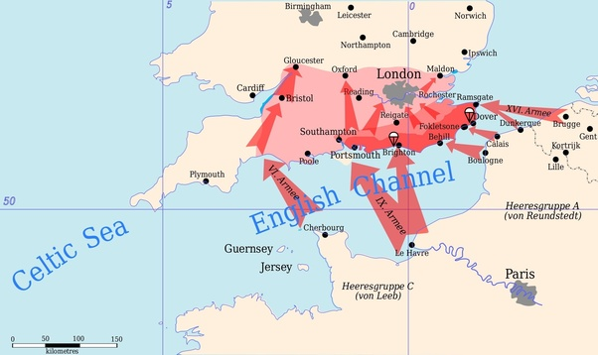
Koji dijelovi Velike Britanije su bili u najvećoj opasnosti tijekom operacije Morski lav?

Slide 14
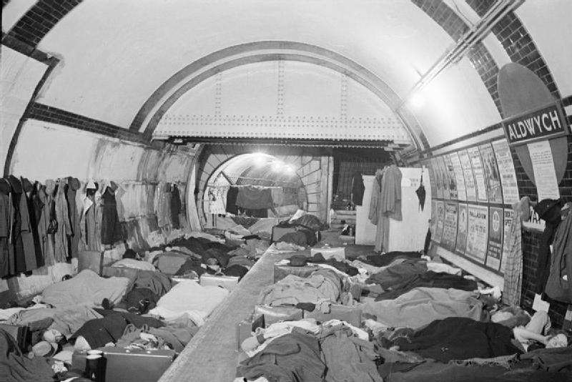
Njemački zračni napadi u ljeto 1940. označili su početak zračne
Bitke za Britaniju. U zračnim napadima masovno su bombardirani britanski gradovi u kojima je stradalo uglavnom civilno stanovništvo. Tijekom njemačkog bombardiranja londonskom su stanovništvu postaje podzemne željeznice služile kao skloništa, a noću su se pretvarale u masovne spavaonice.

Slide 15
1. rujna 1939.
17. rujna 1939.
ožujak 1940.
travanj 1940.
svibanj 1940.
22. lipnja 1940.
ljeto 1940.
Napad Njemačke na Poljsku
Napad SSSR-a na Poljsku
Predaja Finske i ustupanje dijelova teritorija SSSR-u
Napad Njemačke na Dansku i Norvešku
Kapitulacija zemalja Beneluksa
Kapitulacija Francuske
Operacija Morski lav

Slide 16
Rat na istoku i zapadu
Rat na istoku
Njemačka napada Poljsku 1. rujna 1939.
SSSR napada Poljsku s istoka – sporazum s Njemačkom
blitzkrieg – 'munjeviti rat' – brzo prodiranje u neprijateljski prostor
Poljska podijeljena između Njemačke i SSSR-a
SSSR – napao Finsku, pripojio Estoniju, Letoniju, Litvu i dijelove Rumunjske
Rat na zapadu
1940. – Zapadno bojište: „lažni rat” – Maginot linija između Njemačke i Francuske
Njemačka okupirala: Dansku, Norvešku (kvisling), Nizozemsku, Luksemburg, Belgiju
Francuska – pokret otpora – Charles de Gaulle
kapitulacija 22. lipnja 1940. višijevska Francuska – satelitska država pod vodstvom maršala Petaina
Operacija Morski lav – napad Njemačke na Britaniju – prvi njemački neuspjeh
britanski premijer Winston Churchill

